Slide 1
স্বাগতম

Slide 2
পরিচিতি
শাহাদাত হোসেন (সহকারী শিক্ষক)
ফরিজা খাতুন বালিকা উচ্চ বিদ্যালয়
ফেঞ্চুগঞ্জ, সিলেট
বিষয়ঃ বিজ্ঞান
অধ্যায়ঃ৩য়
পাঠ –হৃদযন্ত্রের ক্রিয়া

Slide 3
তোমরা কী বলতে পারবে আমাদের তৈরীকৃত বর্জ্য কীভাবে সমুদ্রে গিয়ে পড়ে ?
ঠিক বলেছ আমাদের স্থানীয় ড্রেন, খাল এবং নদীর পানিতে ভেসে গিয়ে সমুদ্রে পড়ে এবং আমাদের পরিবেশকে ময়লা আবর্জনামুক্ত রাখে

Slide 4
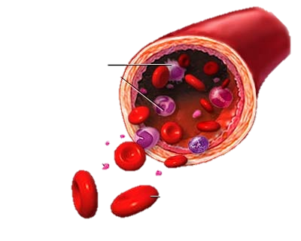
শ্রেণি নবম/দশম(মানবিক)
বিষয় – বিজ্ঞান
৩য় অধ্যায়(হৃদযন্ত্রের যত কথা)
প্রিয় শিক্ষার্থীরা তোমরা কী বলতে পারবে আমরা যে শ্বাস প্রশ্বাস নেই কিংবা মুত্র ত্যাগ করি তাতে পূর্বের উদাহনের মত রক্তের ভূমিকা রয়েছে ?

Slide 5
শ্রেণি নবম/দশম(মানবিক)
বিষয় – বিজ্ঞান
৩য় অধ্যায়(হৃদযন্ত্রের যত কথা)
সুতরাং প্রিয় শিক্ষার্থীরা আজকের পাঠ
রক্তের কাজ

Slide 6
শ্রেণি নবম/দশম(মানবিক)
বিষয় – বিজ্ঞান
৩য় অধ্যায়(হৃদযন্ত্রের যত কথা)
শিখন ফল
এই পাঠ শেষে শিক্ষার্থীরা বলতে পারবে
১)শ্বাস প্রশ্বাসে রক্তের ভূমিকা
২) নাইট্রোজেন ঘটিত বর্জ্য নিষ্কাশনে রক্তের ভূমিকা
৩) রোগ প্রতিরোধে রক্তের ভূমিকা

Slide 7
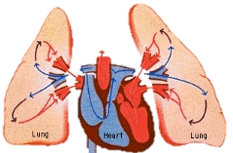
শ্রেণি নবম/দশম(মানবিক)
বিষয় – বিজ্ঞান
৩য় অধ্যায়(হৃদযন্ত্রের যত কথা)
শিক্ষার্থীরা বলতো এই অংগটির নাম কী ?
ঠিক বলেছ ফুস্ফুস
শিক্ষার্থীরা বলতো এই অংগটির নাম কী ?
ঠিক বলেছ হৃদপিন্ড
তোমরা কী বলতে পারবে কীভাবে ফুস্ফুস ও হৃদপিন্ড রক্তের মাধ্যমে আমাদের শরীরে O₂ ও CO₂ পরিবহন করে ।

Slide 8
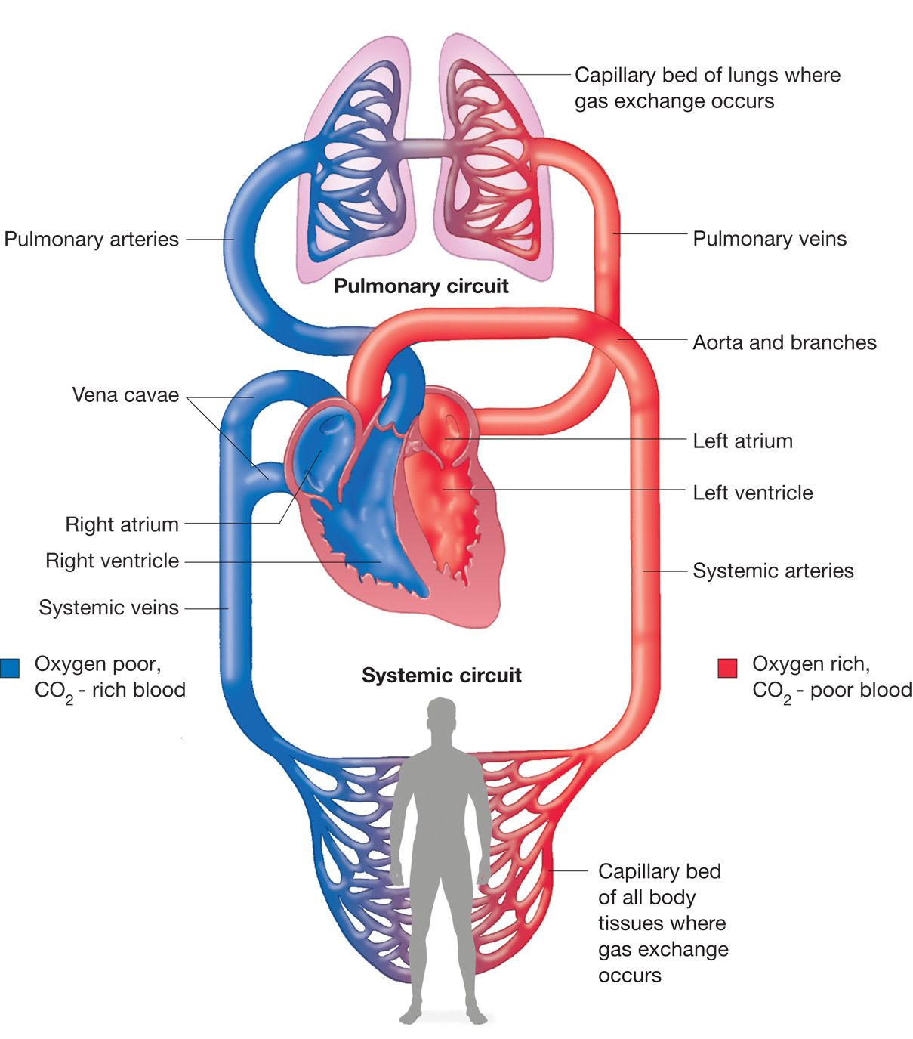
শ্রেণি নবম/দশম(মানবিক)
বিষয় – বিজ্ঞান
৩য় অধ্যায়(হৃদযন্ত্রের যত কথা)
o₂
এবার আমরা দেখব কীভাবে ফুসফুসের মধ্যে দিয়ে অক্সিজেন ঢুকে কার্বন ডাই অক্সাইড রুপে বেরিয়ে যায়
সুতরাং আমরা দেখলাম রক্ত আমাদের শ্বাসকার্যে সাহায্য করে
co₂

Slide 9
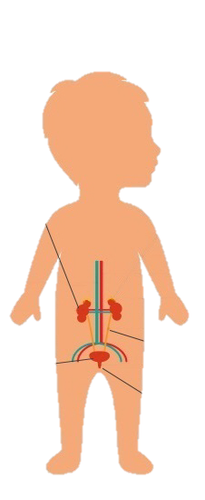
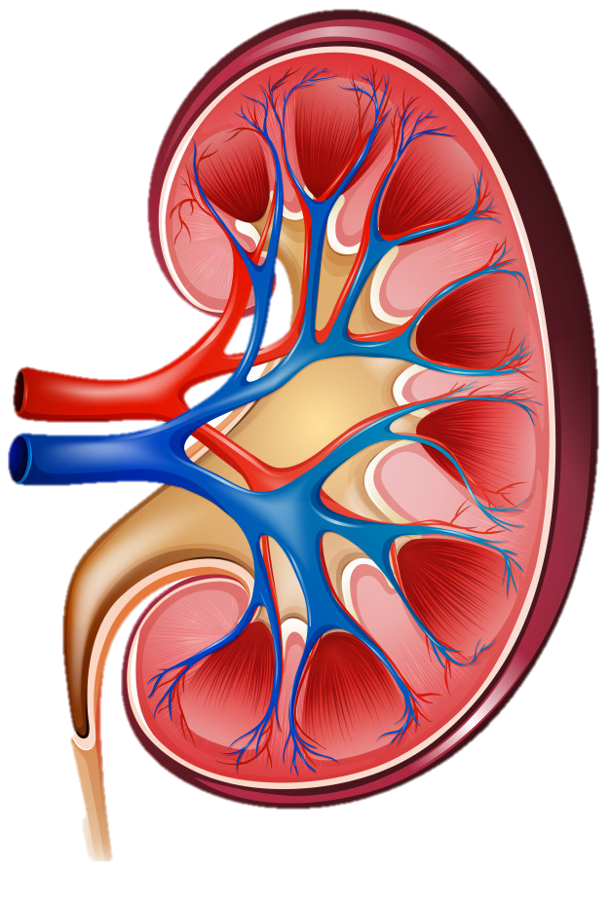
শ্রেণি নবম/দশম(মানবিক)
বিষয় – বিজ্ঞান
৩য় অধ্যায়(হৃদযন্ত্রের যত কথা)
তোমরা কী বলতে পারবে অংগটির নাম কী?
ঠিক বলেছ এটি হল বৃক্ক বা কিডনি
তোমরা কী বলতে পারবে কীভাবে বৃক্ক রক্তের মাধ্যমে আমাদের শরীরের বর্জ্য পদার্থ পরিশোধন করে ।

Slide 10
শ্রেণি নবম/দশম(মানবিক)
বিষয় – বিজ্ঞান
৩য় অধ্যায়(হৃদযন্ত্রের যত কথা)
রক্ত
বর্জ্য পদার্থ
পানি
এখানে কী দেখতে পেলে?
রক্তের মাধ্যমে শরীরের অতিরিক্ত পানি ও বর্জ্য পদার্থ বৃক্কের মধ্যে দিয়ে ছেঁকে শরীর থেকে বেরিয়ে যায়
চল বিষয়টি আবার দেখি

Slide 11
শ্রেণি নবম/দশম(মানবিক)
বিষয় – বিজ্ঞান
৩য় অধ্যায়(হৃদযন্ত্রের যত কথা)
এবার চল রক্তের আরেকটি কাজ দেখি
তোমরা কী বলতে পারবে কীভাবে রক্ত আমাদের রোগ জীবানু থকে রক্ষা করে?
এই বিষয়টি বোঝতে হলে আমাদের জানতে হবে এন্টিবডি ও এন্টিজেন সম্পর্কে
এটি হল আমাদের দেহের শ্বেত রক্ত কনিকা যা এন্টিবডি তৈরি করে
এটি হল এন্টিজেন যা আমাদের দেহে ঢুকতে গেলে শ্বেত রক্ত কনিকা বাঁধা দেয়

Slide 12
শ্রেণি নবম/দশম(মানবিক)
বিষয় – বিজ্ঞান
৩য় অধ্যায়(হৃদযন্ত্রের যত কথা)
এবার চল বিষয়টি ভালোভাবে বোঝার চেষ্টা করি
এখানে দেখা গেল শেষ এন্টিবডি এন্টিজেনের শরীরে আক্রমন করতে সক্ষম হয়েছে
তখন শ্বেত রক্ত কনিকা ঐ এন্টিজেনকে মেরে ফেলার জন্য উপযোগী এন্টিবডি তৈরী করে
আমাদের শরীরে থাকে শ্বেত রক্ত কনিকা যা দেহের প্রহরী হিসেবে বিবেচিত
এন্টিবডি
এন্টিজেন
এখন আমাদের শরীরে বাইরে থেকে যদি কোন জীবানু প্রবেশ করে তবে তাকে এন্টিজেন বলে

Slide 13
শ্রেণি নবম/দশম(মানবিক)
বিষয় – বিজ্ঞান
৩য় অধ্যায়(হৃদযন্ত্রের যত কথা)
এবার চল বিষয়টি ভালোভাবে বোঝার চেষ্টা করি
তখন শ্বেত রক্ত কনিকা ঐ এন্টিজেনকে মেরে ফেলার জন্য উপযোগী এন্টিবডি তৈরী করে
আমাদের শরীরে থাকে শ্বেত রক্ত কনিকা যা দেহের প্রহরী হিসেবে বিবেচিত
এন্টিবডি
সুতরাং রক্তের অন্যতম আরেকটি কাজ রোগ প্রতিরোধে
এন্টিজেন
তখন শ্বেত রক্ত কনিকা এই রকম বহু সংখ্যক এন্টি বডি তৈরী করে বহুসংখ্যক এন্টিজেন বা জীবানু ধ্বংশ করে

Slide 14
দলীয় কাজ
সময় ৮ মিনিট
কীভাবে রক্ত আমাদের দেহকে জীবানুর হাত থেকে রক্ষা করে ।

Slide 15
শ্রেণি নবম/দশম(মানবিক)
বিষয় – বিজ্ঞান
৩য় অধ্যায়(হৃদযন্ত্রের যত কথা)
সুতরাং রক্ত আমাদের সাহায্য করে
শ্বাসকার্যে
বর্জ্য পরিবহনে
রোগ প্রতিরোধে
এছাড়া রক্তের অন্যান্য কাজ হল
হরমোন পরিবহনে
উষ্ণতা নিয়ন্ত্রনে
খাদ্যসার পরিবহনে

Slide 16
মূল্যায়ন
১)রক্ত ফুসফুস কী পরিবহন করে হৃদযন্ত্রেনিয়ে যায় ?
ক) O₂ খ)CO₂ গ) N ঘ) C
২)আমাদের দেহের নাইট্রোজেনঘটিত বর্জ্য কোথায় পরিষোধিত হয় ?
ক) ফুসফুসে খ) বৃক্কে গ) চামড়ায় ঘ) হৃদযন্ত্রে
৩) কোন ধরনের রক্ত কনিকা এন্টিবডি তৈরী করে?
ক) লোহিত খ) শ্বেত গ) অনুচক্রিকা ঘ) রক্তরস
৪) দেহের তাপমাত্রা নিয়ন্ত্রন করে কোনটি ?
ক) চামড়া খ) ফুসফুস গ) বৃক্ক ঘ)রক্ত

Slide 17
এবার চল উত্তর গুলি মিলিয়ে নেই
১)রক্ত ফুসফুস কী পরিবহন করে হৃদযন্ত্রেনিয়ে যায় ?
ক) O₂ খ)CO₂ গ) N ঘ) C
২)আমাদের দেহের নাইট্রোজেনঘটিত বর্জ্য কোথায় পরিষোধিত হয় ?
ক) ফুসফুসে খ) বৃক্কে গ) চামড়ায় ঘ) হৃদযন্ত্রে
৩) কোন ধরনের রক্ত কনিকা এন্টিবডি তৈরী করে?
ক) লোহিত খ) শ্বেত গ) অনুচক্রিকা ঘ) রক্তরস
৪) দেহের তাপমাত্রা নিয়ন্ত্রন করে কোনটি ?
ক) চামড়া খ) ফুসফুস গ) বৃক্ক ঘ)রক্ত

Slide 18
বাড়ীর কাজ
রক্তের কাজ গুলি বাড়ী থকে লিখে নিয়ে আসবে

Slide 19
ধন্যবাদ

